Slide 1
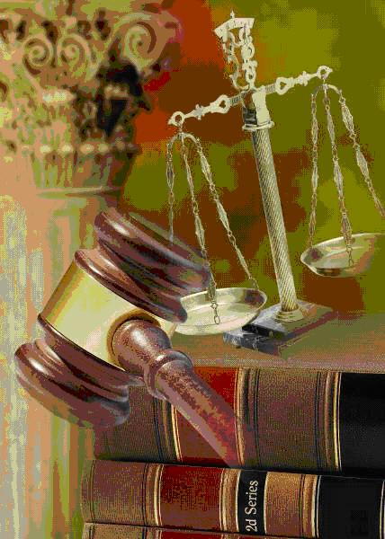
Тема: Кто стоит на страже закона.
Урок по обществознанию
в 7 классе.

Slide 2
Вопросы для повторения:
Назовите основные группы прав человека.
Что такое закон?
Почему нужно соблюдать законы?

Slide 3
Правонарушения
Преступления
против жизни и здоровья человека;
против чести и достоинства человека;
против собственности;
- против прав и свобод граждан
Проступки
мелкое хулиганство;
нарушение различных правил общественного порядка;
вред чужому имуществу;
- нарушение дисциплины по месту работы или учёбы.

Slide 4
Правоохранительные органы
Российской Федерации
Прокуратура
Таможня
Федеральная служба
безопасности
Суды
Органы внутренних дел
(полиция)

Slide 5
Прокуратура
Надзирает за соблюдением законов
Представляет интересы государства в судебном процессе

Slide 6
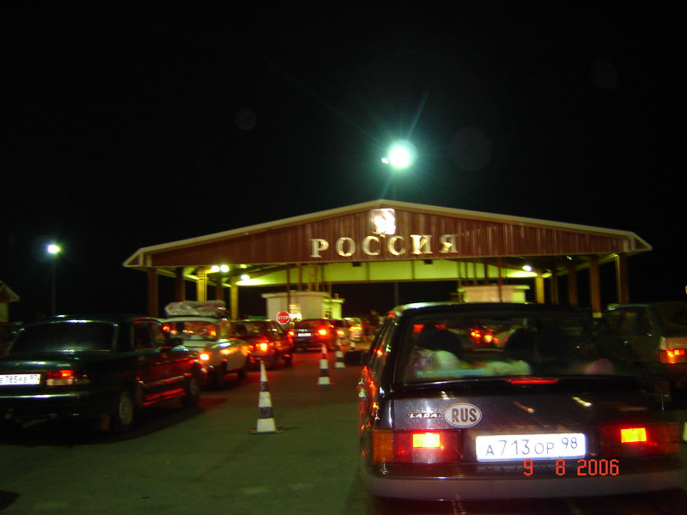
Таможня. Следит за законностью перемещений товаров через границу.

Slide 7
Федеральная служба безопасности (ФСБ)
Борется с терроризмом, шпионажем и другими преступлениями против
государства

Slide 8
Суды. Осуществляют правосудие и обеспечивают законность в обществе.

Slide 9
Фемида
повязка на глазах – символ беспристрастия;
весы – символ меры и справедливости;
меч – символ возмездия.

Slide 10
Презумпция невиновности:
«…обвиняемый считается невиновным до
тех пор, пока
его вина
не будет доказана в установленном законом
порядке».

Slide 11
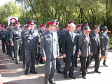
Органы внутренних дел (полиция)
Следят за
общественным порядком
Борются с
право-
нарушениями

Slide 12
Полиция
Криминальная
Задачи:
- предупреждение, пресечение и раскрытие преступлений;
- розыск лиц, скрывающихся от правоохранительных органов.
Общественной
безопасности
Задачи:
- обеспечение личной и общественной безопасности;
- охрана общественного порядка.
- предупреждение и пресечение правонарушений.

Slide 13
Подразделения криминальной полиции
Уголовный розыск.
Подразделение по борьбе с экономическими преступлениями.
Подразделение по борьбе с незаконным оборотом наркотиков.
Криминалистические лаборатории и др.

Slide 14
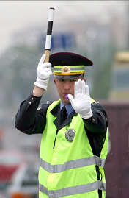
Подразделения полиции общественной безопасности
Подразделения патрульно-постовой службы
Дежурные части
ГИБДД
Паспортно-визовые службы
Участковые инспектора
Подразделения по делам несовершеннолетних

Slide 15
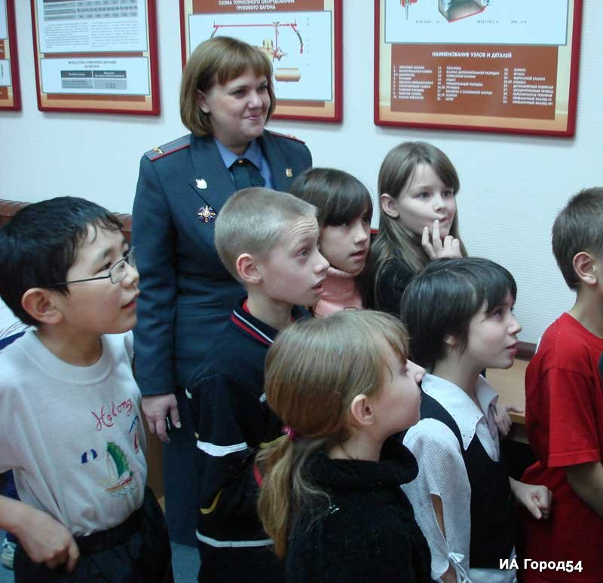
Подразделение по делам несовершеннолетних

